Slide 1
LUTKA
Radulović Anđela VIIIe
OŠ. “Milorad Musa Burzan”
Podgorica

Slide 2
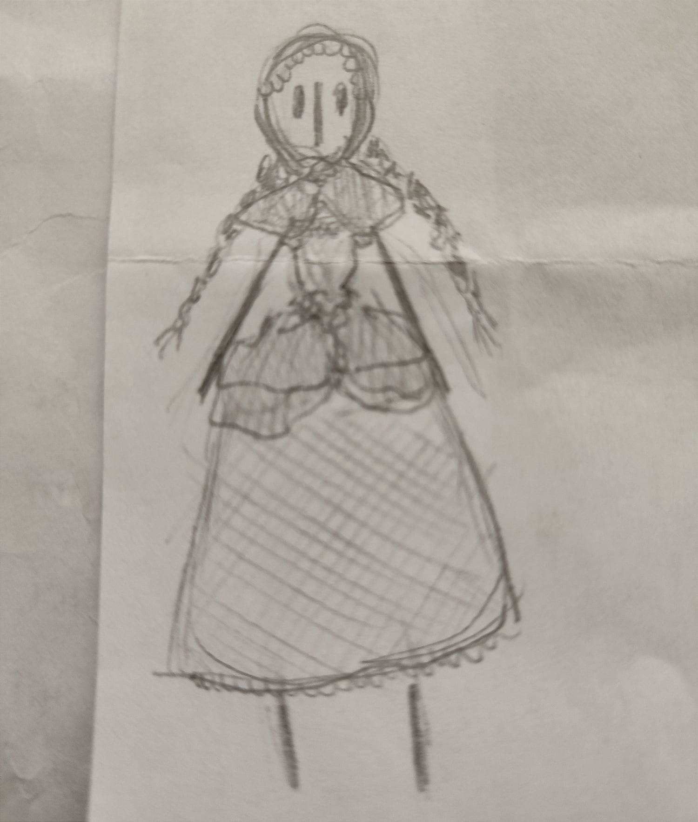
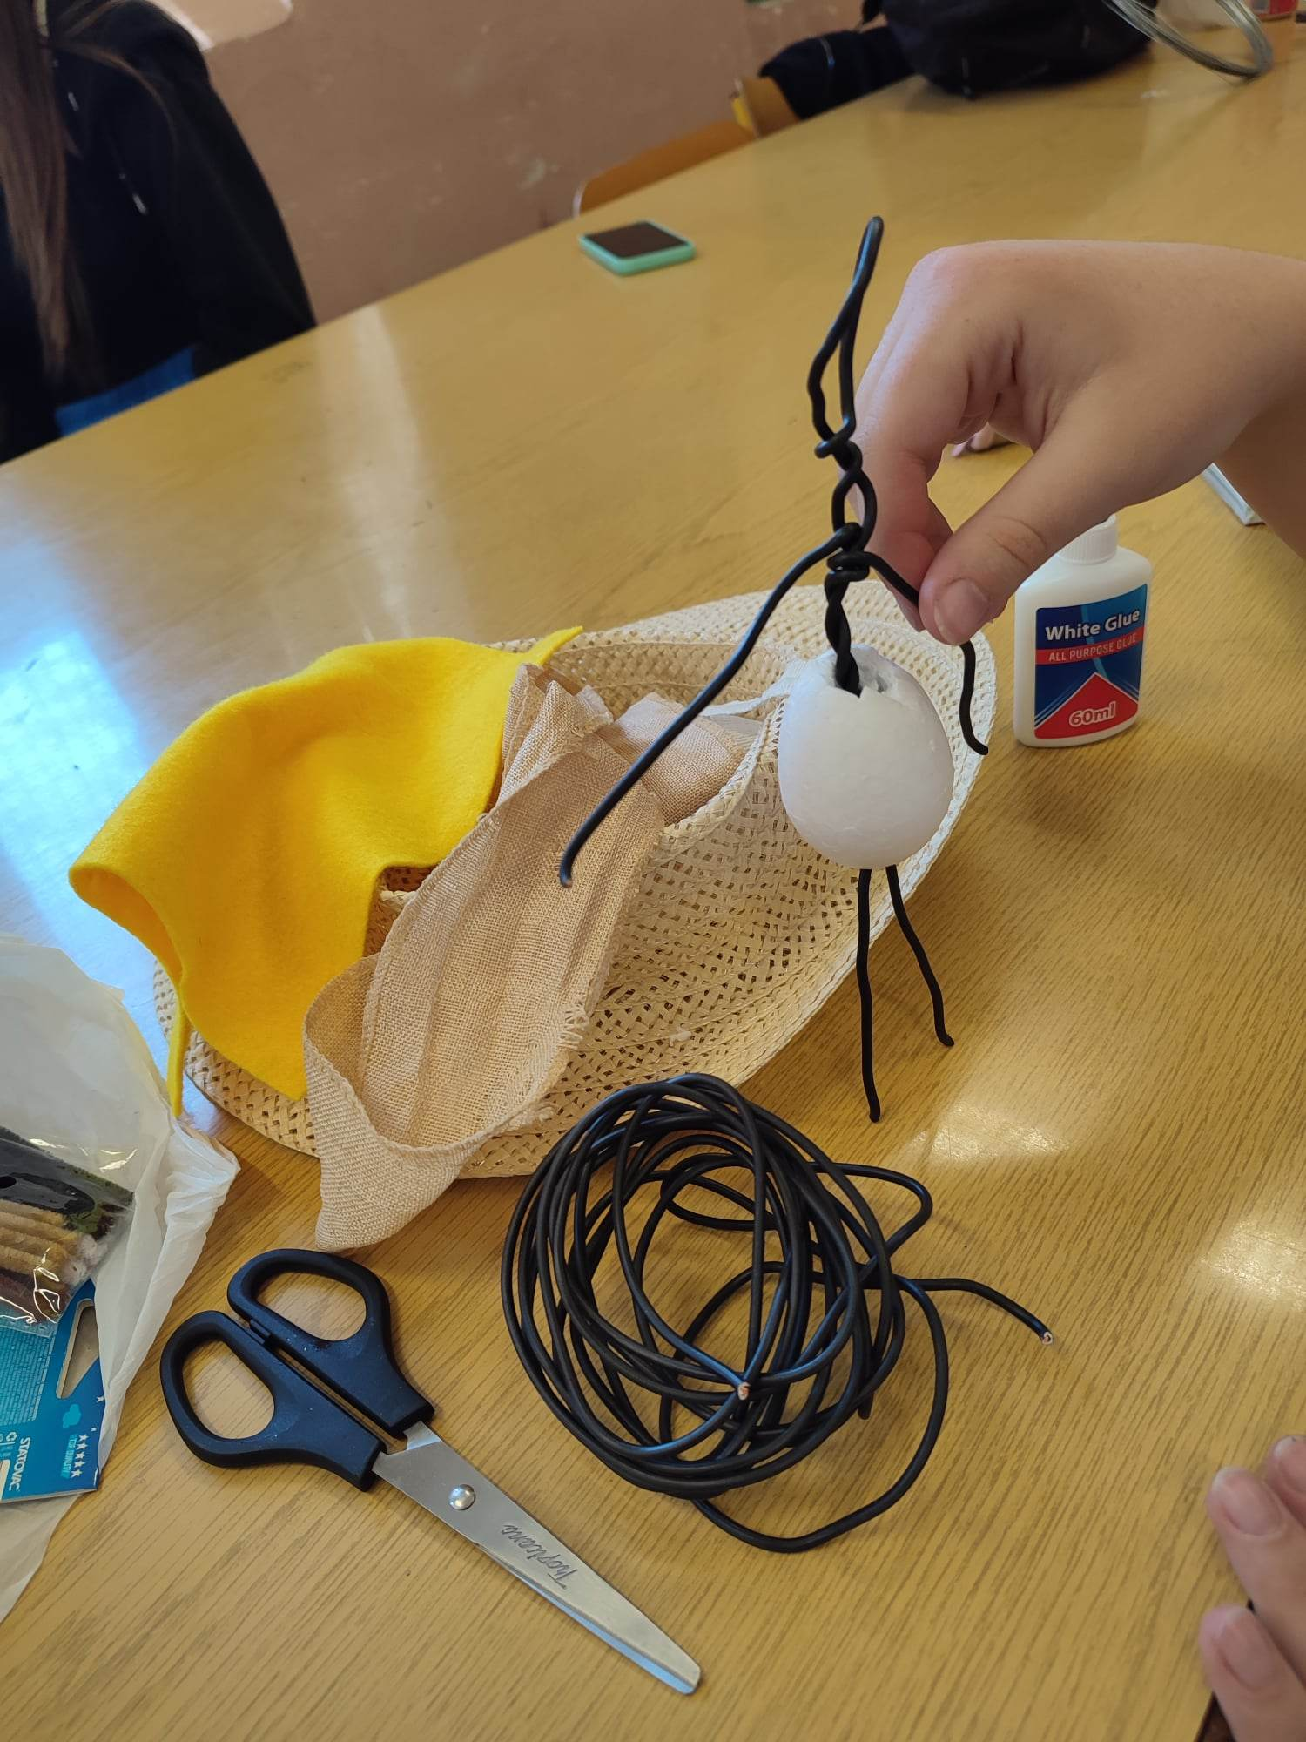
Izradi moje lutke prethodila je skica.
Za rad sam koristila sljedeće materijale: 1. žicu, lako savitljivu ali sposobnu da drži oblik, 2. šešir, stari i da vam nije previše drag,3. tkaninu, različitih vrsta,4. konac, 5. stiropor.

Slide 3
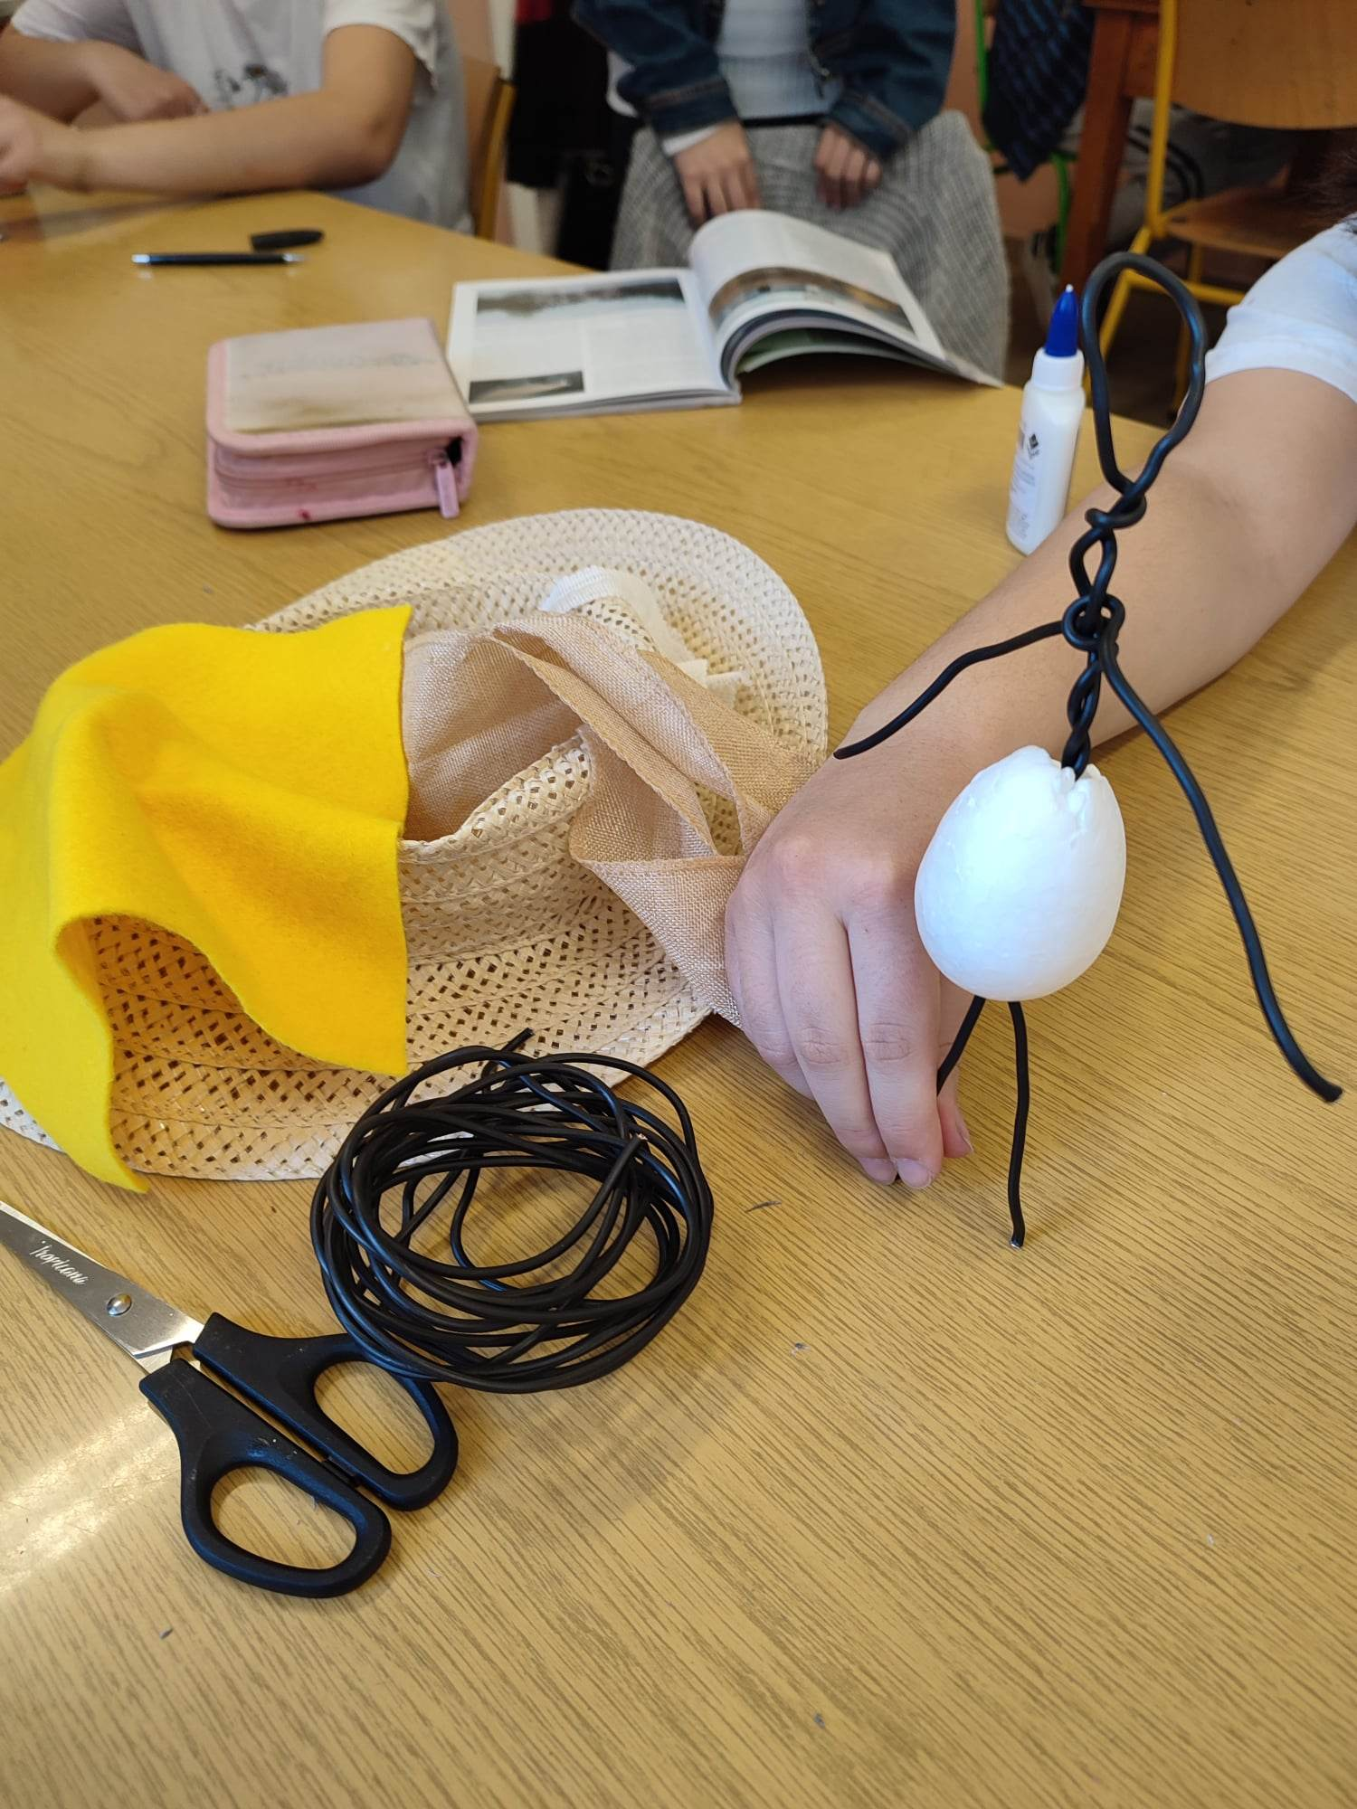
1. Prvo sam izrezala žicu na komade, a onda je spajala i oblikovala konstrukciju lutke. Rezala sam je kliještima i makazama, a krajeve žice savijala i na taj način ih povezivala jedan za drugi.

Slide 4
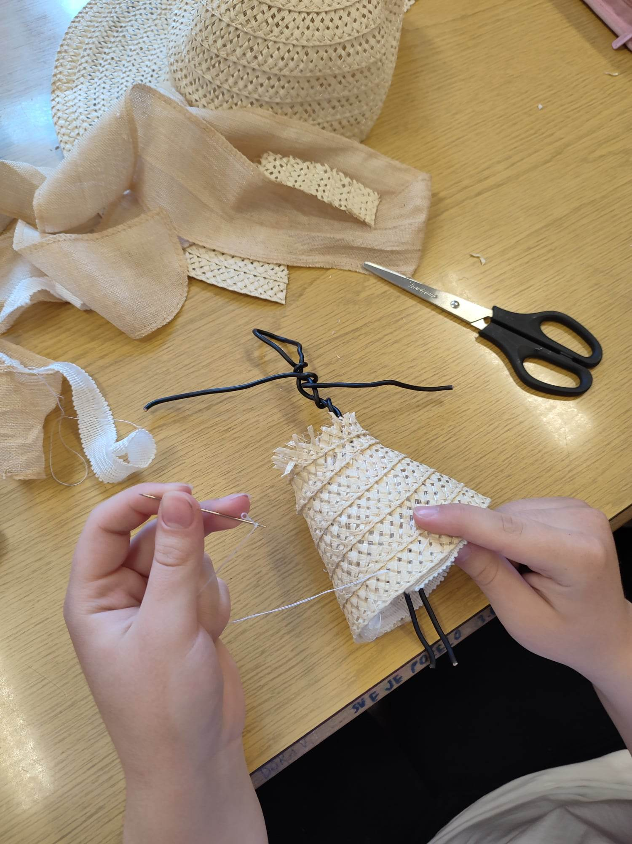
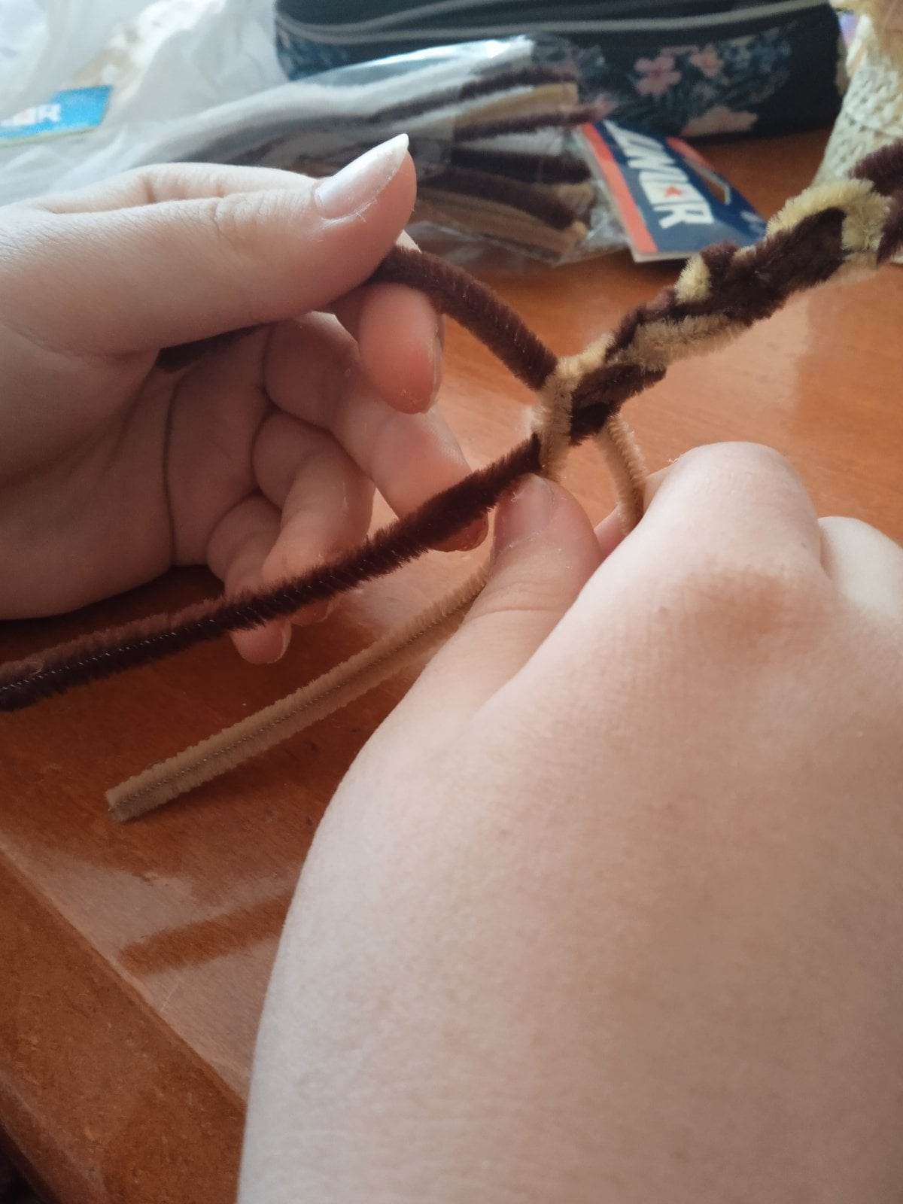
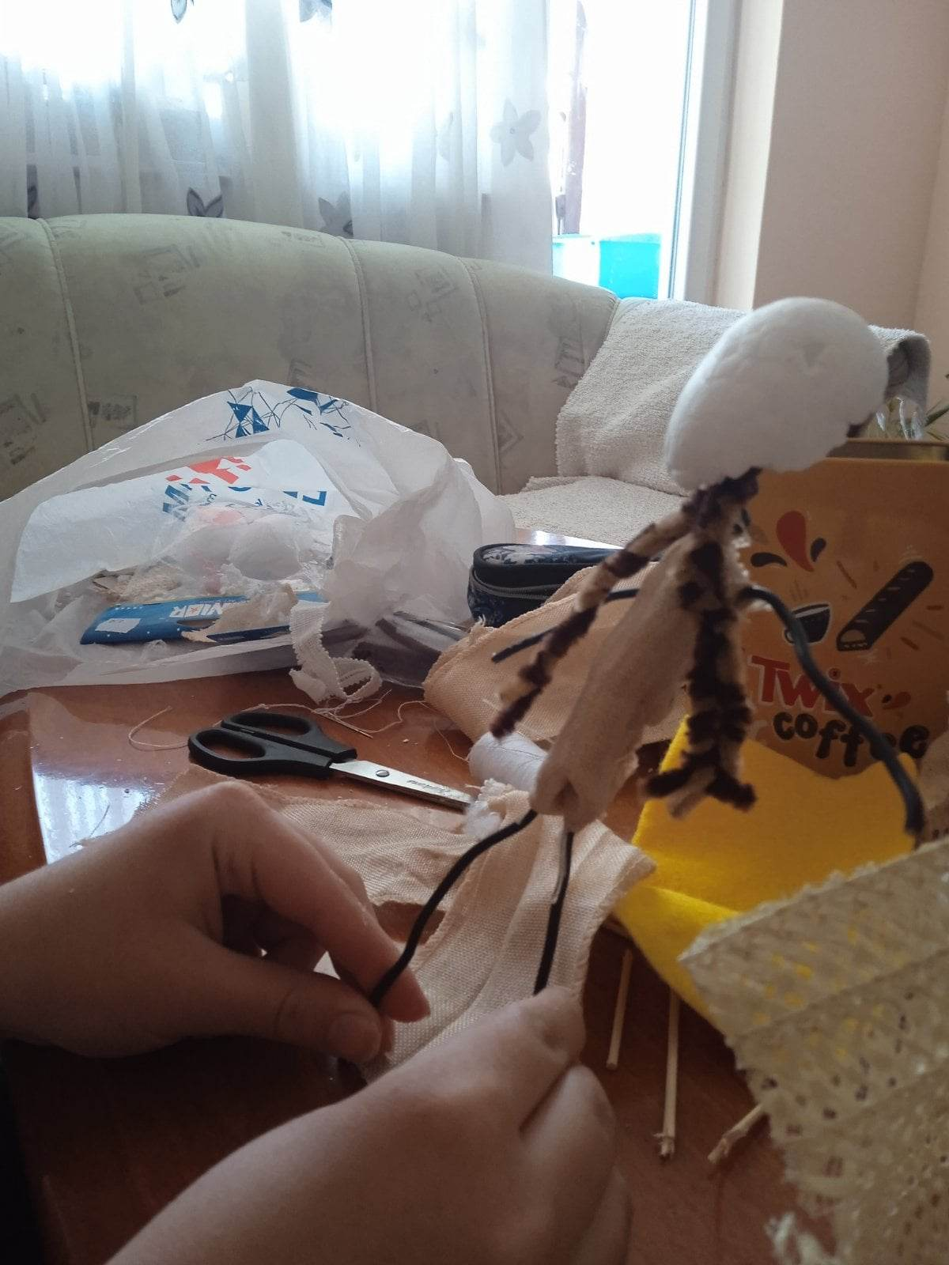
2. Izmjerila sam dužinu suknje i izrezala komad šešira,
savila ga i sašila krajeve iglom i koncem.
Prikačila sam suknju za konstrukciju od žice.
3.Pletenice sam oblikovala od žice i čupave vunice,
a glavu lutke od stiropora. Postavila sam glavu i kosu
na gornji dio konstrukcije i pričvrstila.

Slide 5
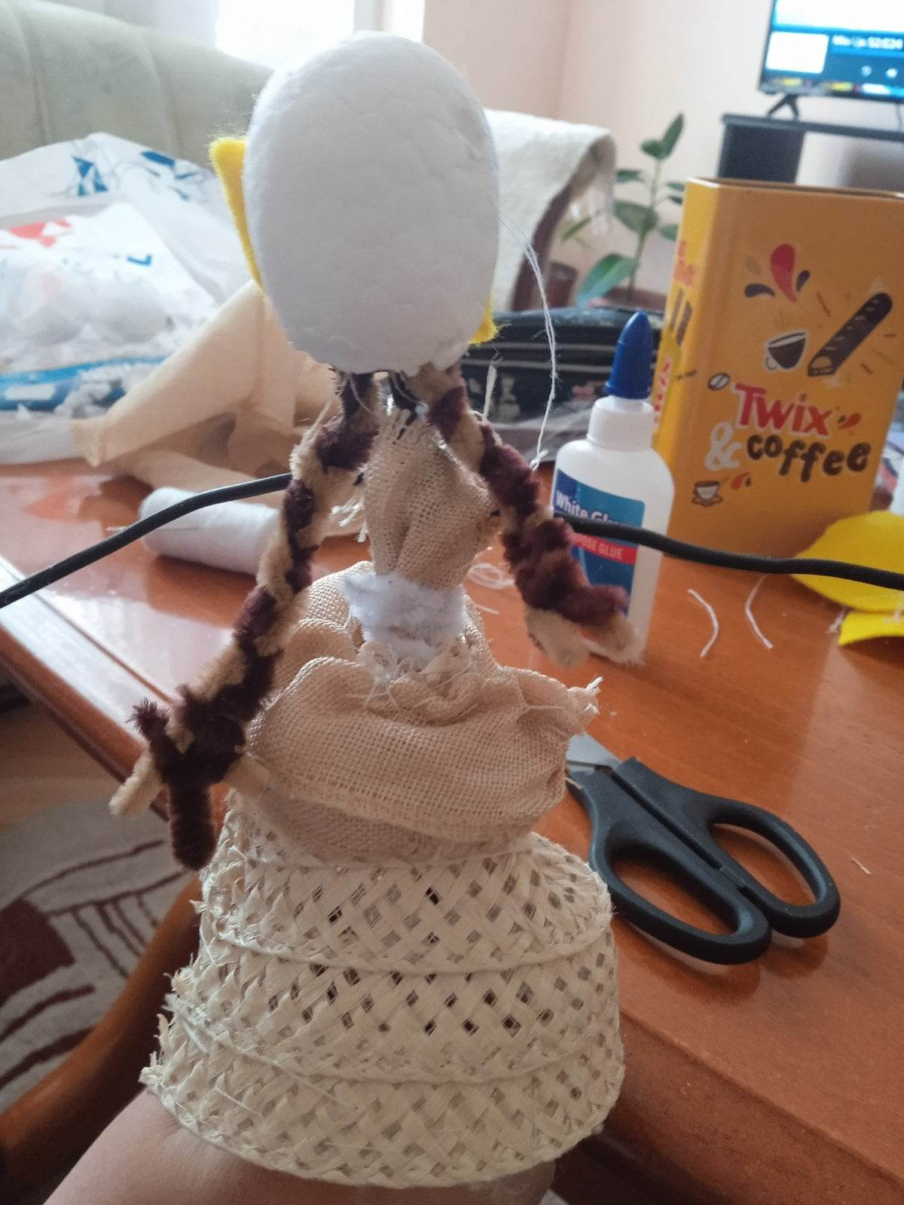
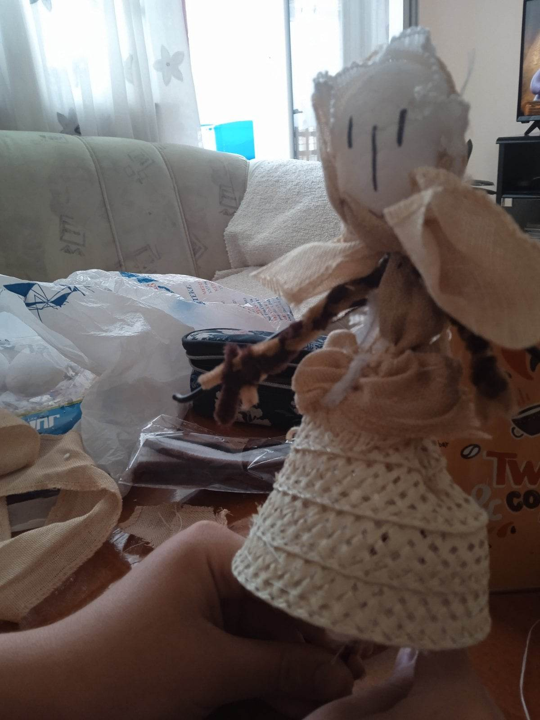
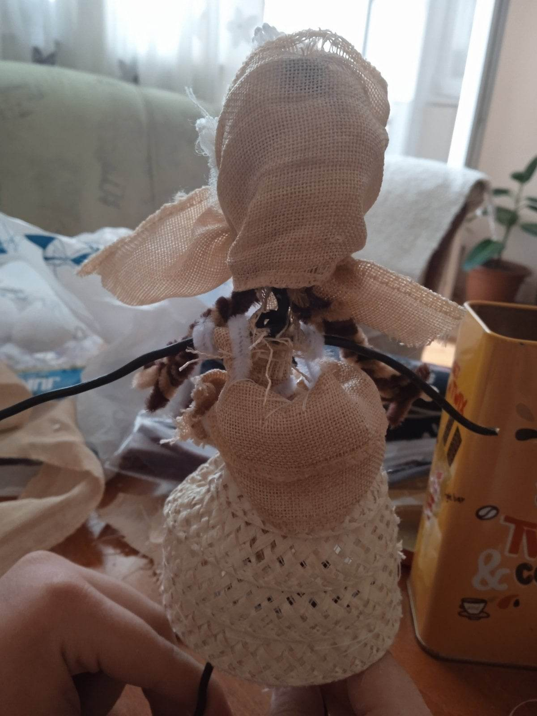
5. Gornji dio haljine sam sašila od druge vrste tkanine ,
a koncem i iglom sam je prikačila na lutku.
6.Maramu sam napravila od iste tkanine kao
gornji dio haljine . Iscrtala sam lice flomasterom.

Slide 6
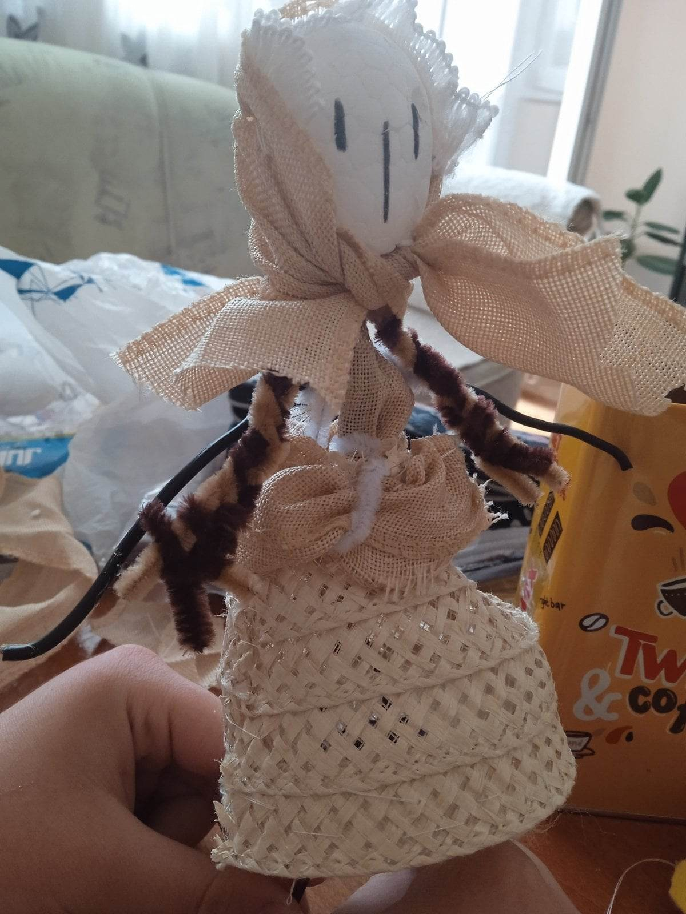
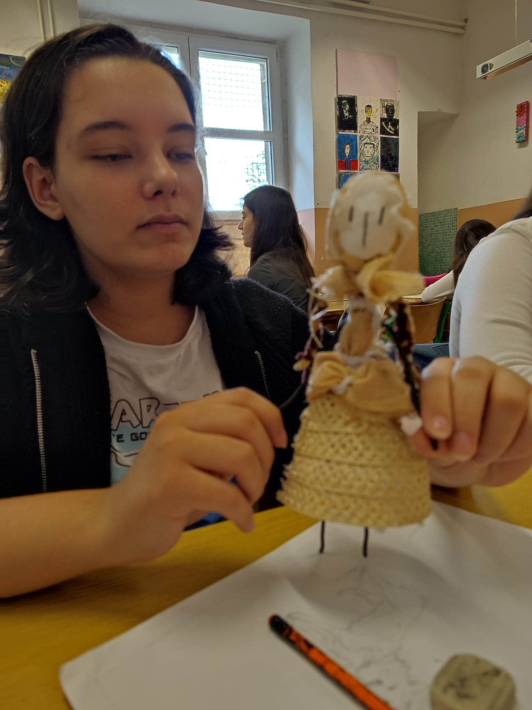
Naravno, dozvoljeno je ukrašavanje lutke sa raznim ukrasima.

Slide 7
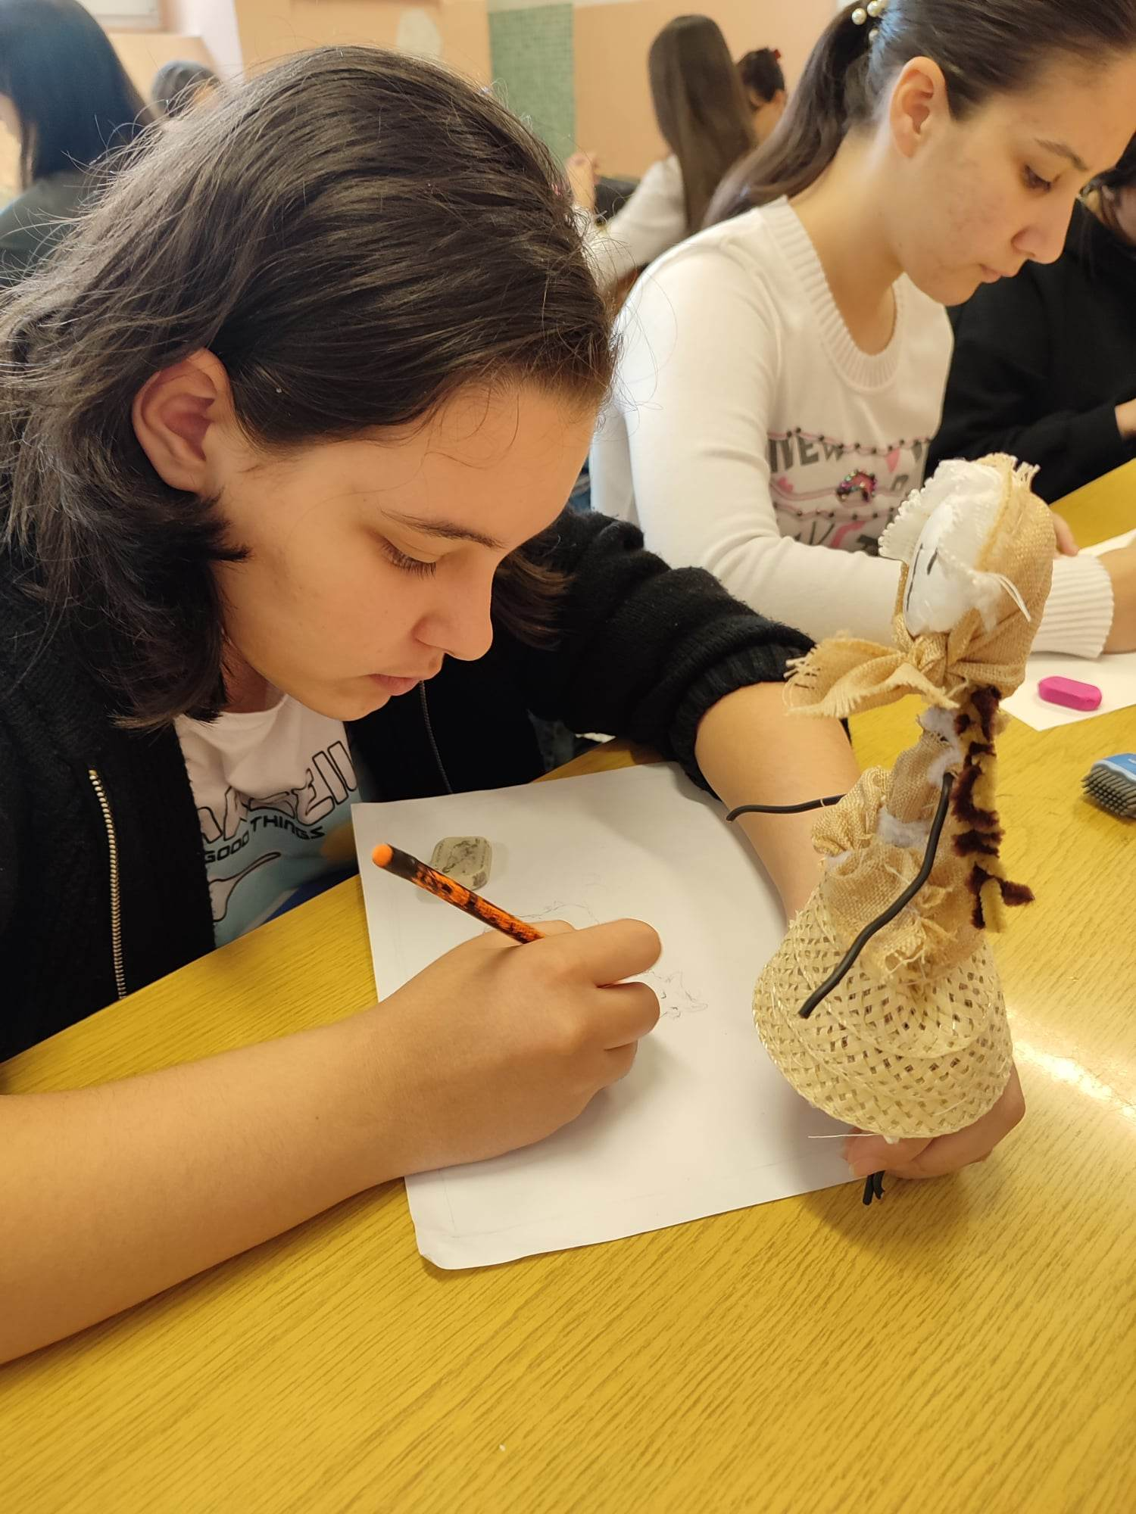
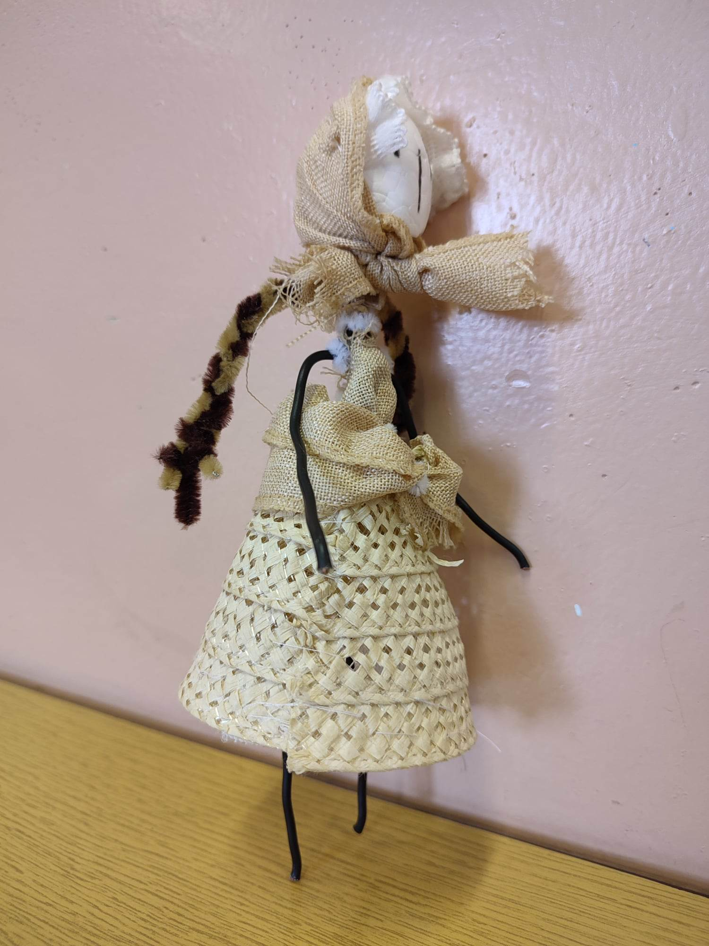
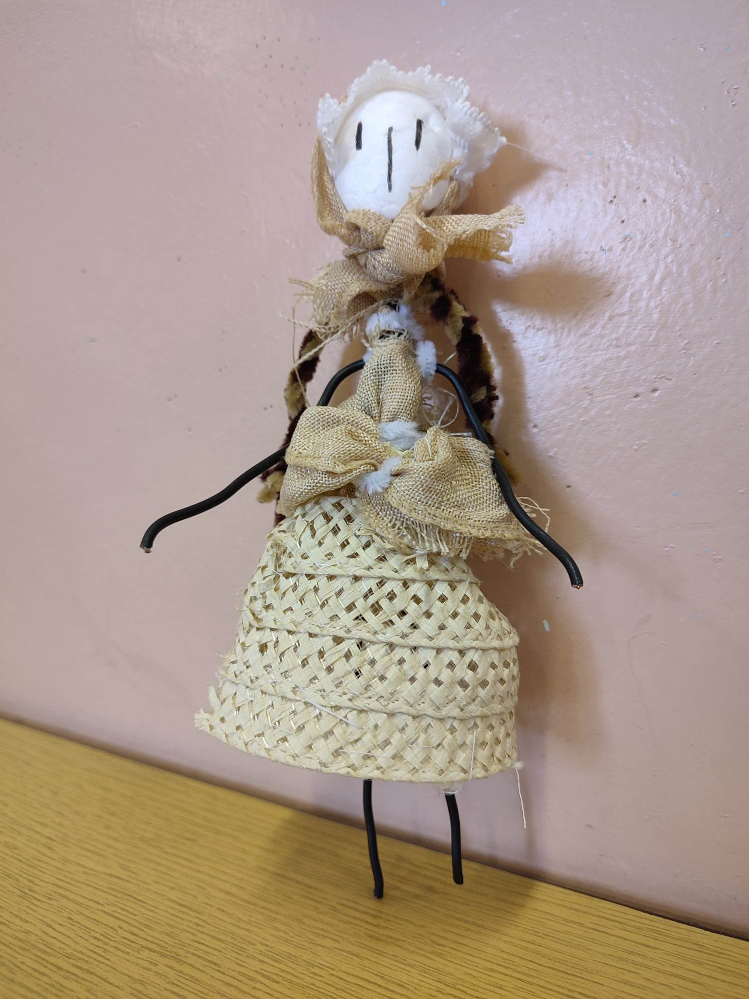
Voljela bih da moja lutka nekome pruži sretne trenutke u igri .

Slide 8
Hvala na pažnji!!!

